Slide 1
«Трудовая деятельность как средство развития коммуникации у детей старшего дошкольного возраста.»
Государственное автономное профессиональное образовательное учреждение Новосибирской области
«Черепановский педагогический колледж.»
Петенёва Татьяна Александровна
Студентка 401 группы
Выпускная квалификационная работа
Руководитель: С.Ю. Максимова
2025-2026 год.

Slide 2
Актуальность
Федеральный государственный образовательный стандарт дошкольного образования.
Пункт 2.6: «…развитие самостоятельности и инициативности, планирования и регуляции ребенком собственных действий; формирование позитивных установок к различным видам труда…»

Slide 3
Федеральная образовательная программа дошкольного образования. Пункт 18.7.1. В области социально-коммуникативного развития основными задачами образовательной деятельности являются:
1) в сфере социальных отношений:
обогащать опыт применения разнообразных способов взаимодействия со взрослыми и сверстниками;
развитие начал социально-значимой активности;
обогащать эмоциональный опыт ребёнка, развивать способность ребёнка распознавать свои переживания и эмоции окружающих, осуществлять выбор социально одобряемых действий в конкретных ситуациях и обосновывать свои намерения и ценностные ориентации;
развивать способность ребёнка понимать и учитывать интересы и чувства других; договариваться и дружить со сверстниками; разрешать возникающие конфликты конструктивными способами.

Slide 4
3) в сфере трудового воспитания:
развивать интерес и самостоятельность в разных видах доступного труда, умения включаться в реальные трудовые связи со взрослыми и сверстниками;
поддерживать освоение умений сотрудничества в совместном труде;
воспитывать ответственность, добросовестность, стремление к участию в труде взрослых, оказанию посильной помощи.

Slide 5
Пункт 18.7.2. Содержание образовательной деятельности.
1) В сфере социальных отношений.
Педагог обеспечивает детям возможность осознания и признания собственных ошибок, рефлексии качества решения поставленных задач, определения путей развития.
Педагог развивает умение детей распознавать собственные эмоции и чувства, понимать чувства и переживания окружающих; учит понимать эмоциональное состояние сверстников по невербальным признакам (обращает внимание на мимику, позу, поведение); помогает находить причины и следствия возникновения эмоций, анализировать свои переживания и рассказывать о них; использовать социально приемлемые способы проявления эмоций и доступных возрасту способы произвольной регуляции эмоциональных состояний (сменить вид деятельности и прочее).
Педагог развивает умение сотрудничать со сверстниками: побуждает к обсуждению планов, советуется с детьми по поводу дел в группе; поддерживает обращенность и интерес к мнению сверстника, инициирует ситуации взаимопомощи детей в различных видах деятельности; подчеркивает ценность каждого ребёнка и его вклада в общее дело; способствует тому, чтобы дети в течение дня в различных видах деятельности выбирали партнеров по интересам; помогает устанавливать детям темп совместных действий.

Slide 6
3) В сфере трудового воспитания.
Педагог расширяет и углубляет представления о труде с целью продемонстрировать реальные трудовые действия и взаимоотношения.
Поощряет инициативность и самостоятельность детей в процессах самообслуживания в группе (убрать постель после сна, расставить ровно стулья за столами в зоне учебной деятельности), создает проблемные и игровые ситуации для развития умений выполнять отдельные трудовые действия, привлекает к решению поставленных задач родителей (законных представителей) с целью создания дома условий для развития умений реализовывать элементы хозяйственно-бытового труда: вымыть тарелку после обеда, вытереть пыль в комнате, застелить кровать, погладить носовой платок, покормить домашнего питомца и тому подобное.
Поддерживает коллективное выполнения детьми трудовых поручений во время дежурства, учит детей распределять между собой трудовые поручения для получения единого трудового результата, знакомит детей с правилами использования инструментов труда - ножниц, иголки и тому подобное.

Slide 7

Проблема: какова роль трудовой деятельности в процессе развития коммуникации у детей старшего дошкольного возраста?

Slide 8
Цель: выявление возможности трудовой деятельности как средства развития процесса коммуникации у детей старшего дошкольного возраста.
Задачи:
1.Проанализировать психолого-педагогическую литературу по проблеме исследования.
2.Определить виды и формы трудовой деятельности, способствующие развитию общения и сотрудничества детей старшего дошкольного возраста.
3.Раскрыть особенности процесса коммуникации у детей старшего дошкольного возраста.
4.Выявить уровень развития коммуникативных навыков у детей старшего дошкольного возраста в процессе трудовой деятельности.
5.Разработать буклет с методическими рекомендациями об особенности организации трудовой деятельности у детей старшего дошкольного возраста.

Slide 9

Объект: процесс развития коммуникации у детей старшего дошкольного возраста.
Предмет: трудовая деятельность как средство развития процесса коммуникации у детей старшего дошкольного возраста.

Slide 10

Гипотеза: если целенаправленно организовывать трудовую деятельность, то процесс развития коммуникации у детей старшего дошкольного возраста будет более эффективным.

Slide 11

Методы
Теоретические методы:
Анализ литературы по теме исследования.
Обобщение и систематизация научных данных.
Эмпирические методы:
- Учебное исследование.
-Тестирование.

Slide 12
Основные понятия
Коммуникация – Процесс установления и развития контактов между людьми, порождаемый потребностями в совместной деятельности и включающий обмен информацией, восприятие и понимание партнера. (Б.Д. Парыгин - «Основы социально-психологической теории», 1971).
Трудовая деятельность – Развивающая деятельность, направленная на формирование навыков самообслуживания, хозяйственно-бытового труда, труда в природе и ручного труда, а также воспитание ценностного отношения к результатам труда. (А.Ю. Коджаспиров, Г.М. Коджаспирова - «Педагогический словарь», 2005).

Slide 13
Теоретическая часть исследования.
Глава Ӏ. Теоретические основы процесса коммуникации у детей старшего дошкольного возраста.
1.1 Проблема развития коммуникации у детей старшего дошкольного возраста.
1.2 Понятие трудовой деятельности и ее формы и виды в ДОУ.
1.3 Особенности организации трудовой деятельности для развития коммуникации у детей старшего дошкольного возраста.

Slide 14
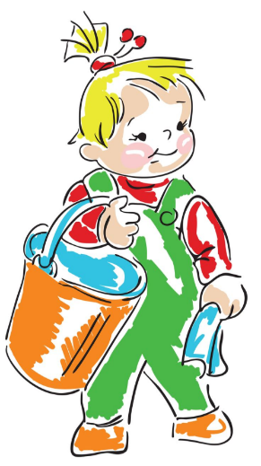
1.1 Проблема развития коммуникации у детей старшего дошкольного возраста.
Проблема развития коммуникативных навыков у старших дошкольников – это актуальная тема, которая требует внимания и поиска эффективных решений. В современном образовательном процессе стало очевидным, что умение общаться, договариваться и сотрудничать со сверстниками является неотъемлемой частью успешной социализации ребёнка и его подготовки к школьному обучению.
В старшем дошкольном возрасте (6–7 лет) коммуникация приобретает внеситуативно-личностный характер: дети начинают обсуждать не только конкретные действия, но и чувства, отношения, абстрактные темы. Однако современные дети всё больше времени проводят с гаджетами, что приводит к дефициту живого общения. Многие дошкольники испытывают трудности в умении договариваться, слушать партнёра, разрешать конфликты словами. Это делает проблему развития коммуникации одной из приоритетных задач дошкольного образования.

Slide 15
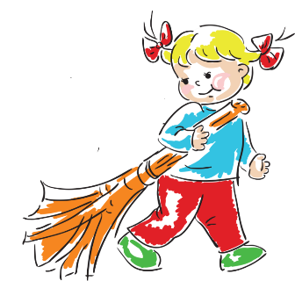
1.2 Понятие трудовой деятельности и ее формы и виды в ДОУ.
Трудовая деятельность дошкольника — это основная форма приобщения ребёнка к миру взрослых, направленная на достижение реального, общественно значимого результата.
В ДОУ используются следующие виды труда: самообслуживание, хозяйственно-бытовой труд, труд в природе и ручной труд. Формы организации труда включают поручения, дежурства и коллективный труд (общий и совместный).
Именно совместный труд, где результат каждого зависит от действий другого, создаёт объективную необходимость в общении и является наиболее эффективным для развития коммуникативных навыков.

Slide 16
1.3 Особенности организации трудовой деятельности для развития коммуникации у детей старшего дошкольного возраста.
Для того чтобы трудовая деятельность развивала коммуникацию, необходимо соблюдать ряд условий: чёткая постановка общей цели, создание ситуаций, требующих обязательной договорённости, позитивный эмоциональный настрой, а также обязательная рефлексия после завершения работы. Роль воспитателя смещается от прямого инструктажа к посредничеству: он не даёт готовых решений, а помогает детям договариваться, задаёт наводящие вопросы, организует обсуждение процесса взаимодействия. Наиболее эффективной формой для развития коммуникации является работа в парах.
Трудовая деятельность в старшем дошкольном возрасте — это не самоцель, а мощнейший социальный тренажер. Через совместный практический труд, направленный на реальный или игровой значимый результат, дети естественным образом осваивают сложные коммуникативные умения, которые становятся основой для успешного обучения в школе и жизни в обществе.

Slide 17
Выводы по первой главе
Таким образом, рассмотрев теоретические основы трудовой деятельности как средства развития коммуникации у детей старшего дошкольного возраста, мы пришли к следующим выводам:
Систематическое применение коллективных форм трудовой деятельности (работа в парах, бригадный труд по принципу «конвейера», совместный труд) позволит развивать у детей навыки общения, умение договариваться, распределять обязанности и оказывать взаимопомощь.
Такой подход к организации трудового воспитания позволит сделать труд интересным и осмысленным для детей, повысить их мотивацию и заинтересованность в совместной деятельности, а также поспособствует развитию коммуникативной компетентности у каждого дошкольника.
Применение целенаправленно организованной трудовой деятельности даст возможность детям не только овладеть трудовыми навыками, но и научиться работать в коллективе, слышать партнёра и достигать общего результата.

Slide 18
Глава ӀӀ. Методические основы формирования коммуникации путем трудовой деятельности у детей старшего дошкольного возраста.
2.1 Анализ Федерального государственного образовательного стандарта дошкольного образования и Федеральной образовательной программы.
2.2 Описание и результаты учебного исследования.

Slide 19
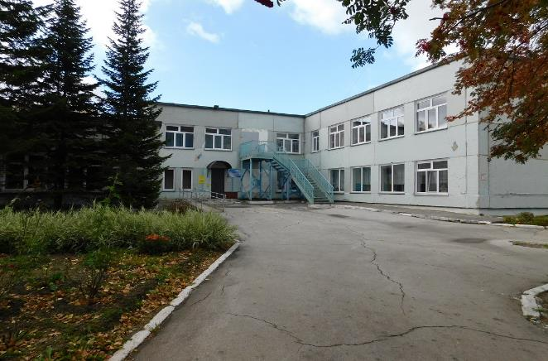
База практики
Муниципальное казенное дошкольное образовательное учреждение Искитимского района Новосибирской области детский сад комбинированного вида
«Красная шапочка» р.п. Линево.

Slide 20
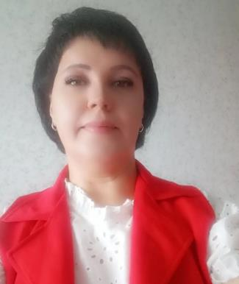
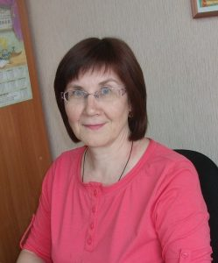
Руководители практики
Брынских Ольга Владимировна
Воспитатель подготовительной группы «Золушка» высшей категории.
Анафриенко Лилия Александровна
Старший воспитатель/руководитель практики на базе детского сада «Красная шапочка».

Slide 21
Практическая часть исследования.
Методика – «Рукавички» (Г.А. Цукерман)
Методика предназначена на выявление уровня развития коммуникации у детей старшего дошкольного возраста.
Используя настоящие рукавички игровым способом – «Найди свою пару» выбирались пары детей. Дошкольники рассаживаются парами, каждому дают по одному на каждого дошкольника однотонному изображению рукавички и просят украсить их одинаково, т. е. так, чтобы они составили пару.
Дети сами придумывают узор, но сначала им нужно договориться между собой, какой узор они будут рисовать. Каждая пара дошкольников получает изображение рукавичек в виде силуэта (на правую и левую руку) и одинаковые наборы цветных карандашей 3 цветов – синий, красный и желтый.

Slide 22
Критерии | Показатели | Баллы
1. | Низкий уровень: в узорах явно преобладают различия или вообще нет сходства. Дети не пытаются договориться, каждый настаивает на своем. | 1 балл
2. | Средний уровень: сходство частичное - отдельные признаки (цвет или форма некоторых деталей) совпадают, но имеются и заметные различия. | 2 балла
3. | Высокий уровень: рукавички украшены одинаковым или очень похожим узором. Дети активно обсуждают возможный вариант узора. Приходят к согласию относительно способа раскрашивания рукавичек. Сравнивают способы действия и координируют их, строя совместное действие. Следят за реализацией принятого замысла. | 3 балла

Slide 23
Критерии оценки методики - «Рукавички»:
• Продуктивность совместной деятельности оценивается по степени сходства узоров на рукавичках.
• Умение детей договариваться, приходить к общему решению, умение убеждать, аргументировать и т.д.
• Взаимный контроль по ходу выполнения деятельности.
• Замечают ли дети друг у друга отступления от первоначального замысла, как на них реагируют.
• Взаимопомощь по ходу рисования, эмоциональное отношение к совместной деятельности: позитивное (работают с удовольствием и интересом), нейтральное (взаимодействуют друг с другом в силу необходимости) или отрицательное (игнорируют друг друга, ссорятся и др.).

Slide 24
№ пары | Ф.И. дошкольников | Количество баллов | Уровень развития коммуникации у детей старшего дошкольного возраста
1. | Б. Эмилия А. Ангелина | 3 3 | Высокий Высокий
2. | В. Эллина Д. Зарина | 2 2 | Средний Средний
3. | К. Дима Б. Степа | 2 2 | Средний Средний
4. | М. Женя И. Родион | 1 1 | Низкий Низкий

Slide 25
Результаты диагностики уровней развития коммуникации у детей старшего дошкольного возраста на констатирующем этапе.

Slide 26
Формирующий этап.
Цель: коррекция уровня развития коммуникации в группе с помощью целенаправленной организацией трудовой деятельности в повседневной жизни ребенка в рамках всех режимных моментах ДОУ.

Slide 27
Формирующий этап.
Тема занятия | Используемые приёмы | Формируемые коммуникативные умения
«Поздравительная открытка для ветерана» (работа в парах). | Приём «Найди свою звезду» (деление на пары по половинкам). Приём распределения ролей: один складывает звезду-оригами или вырезает ее с помощью шаблона, второй вырезает голубя и георгиевскую ленту. | Умение договариваться о распределении обязанностей. Умение согласовывать творческий замысел. Умение оказывать взаимопомощь в процессе работы. Умение анализировать процесс взаимодействия.
«Фабрика-прачечная: стирка кукольной одежды» (хозяйственно-бытовой труд). | Приём «Найди свою карточку» (деление на четыре цеха: сортировщики, стиральщики, полоскальщики, сушильщики). Создание последовательной передачи результата от одной пары к другой. Использование схемы последовательности стирки. | Умение договариваться о распределении обязанностей в бригаде. Умение соблюдать условия договора. Умение выполнять трудовые действия в определённой последовательности. Чувство ответственности за общий результат. Навыки взаимопомощи.
«Маленькие помощники для большой планеты: уборка участка и волшебное превращение мусора в пчёлку» (труд в природе + ручной труд). | Создание проблемной ситуации: «Как помочь пчёлке Жуже?». Использование трудовой деятельности как средства достижения поставленной задачи. Выбор материалов (пластилин или бумага для деталей). Подвижная игра-рефлексия: «Пчёлки на чистой поляне». | Умение договариваться о распределении работы в паре. Умение сортировать отходы и действовать коллективно. Экологическое сознание и понимание ценности вторичного использования материалов. Навыки совместной трудовой и творческой деятельности. Эмоционально-положительное восприятие результатов общего труда.

Slide 28
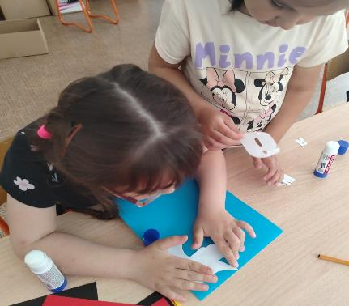
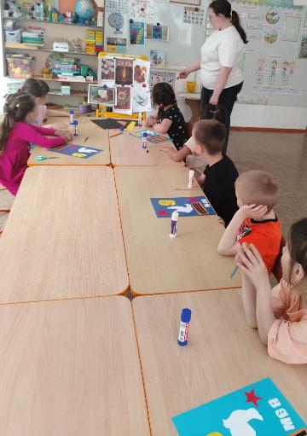
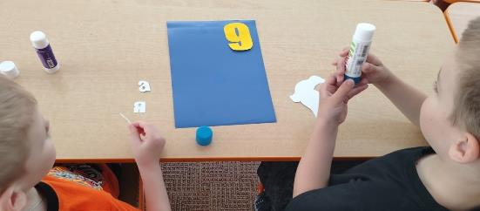
Занятие 1. Тема: «Поздравительная открытка для ветерана».

Slide 29
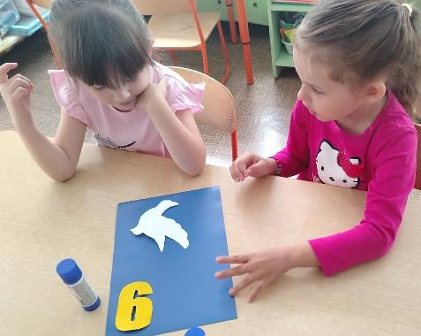
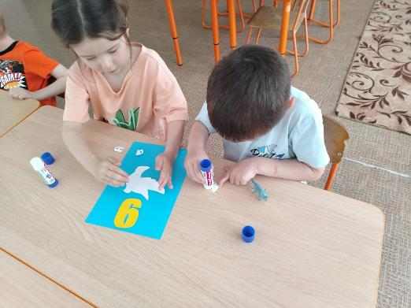

Slide 30
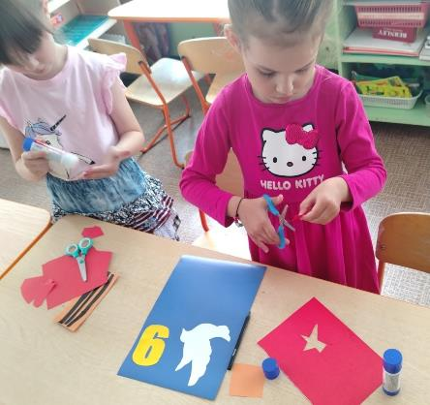
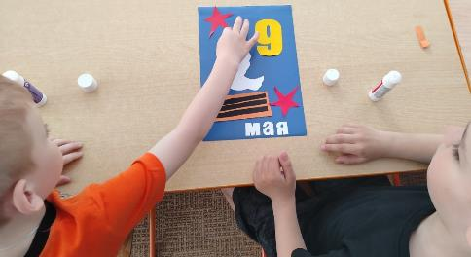
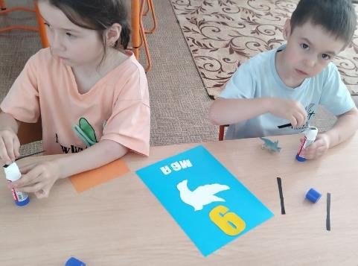
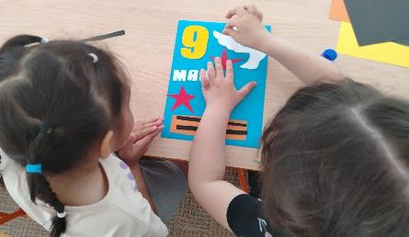

Slide 31
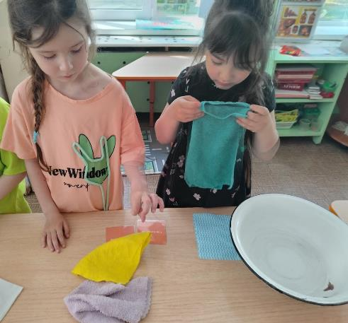
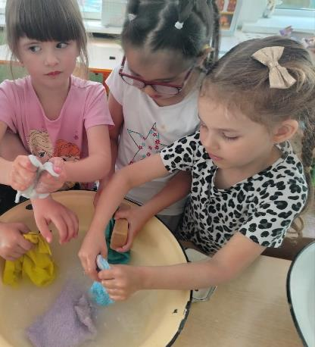
Занятие 2. Тема: «Фабрика-прачечная: стирка кукольной одежды».

Slide 32
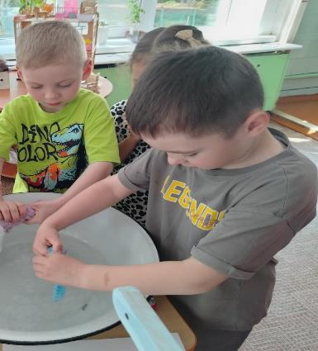
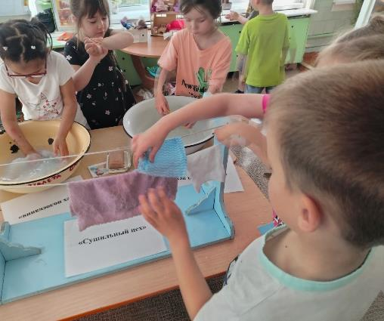
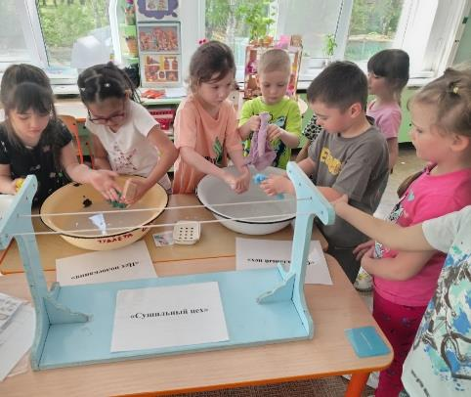

Slide 33
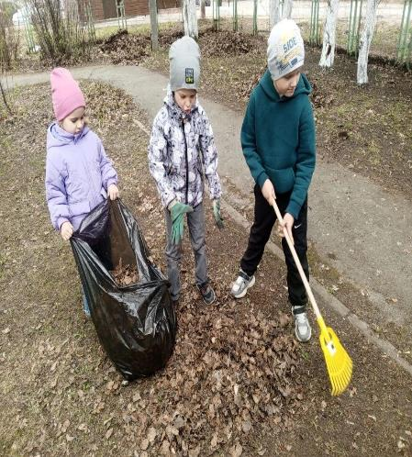
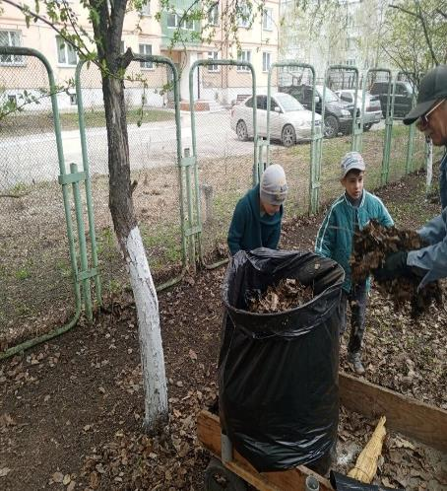
Занятие 3. Тема: «Маленькие помощники для большой планеты: уборка участка и волшебное превращение мусора в пчёлку».

Slide 34
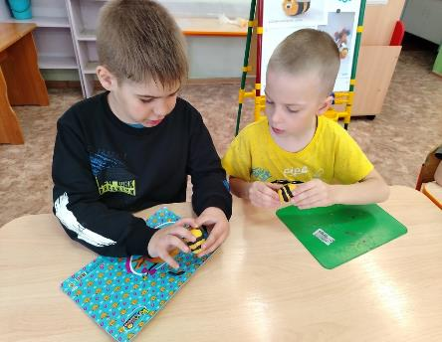
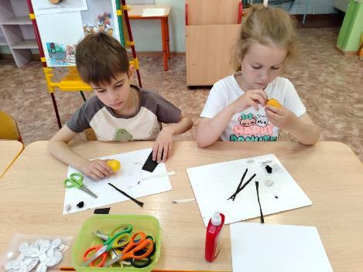
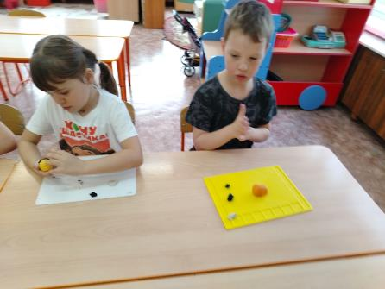
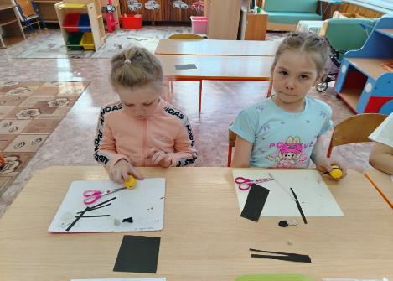

Slide 35
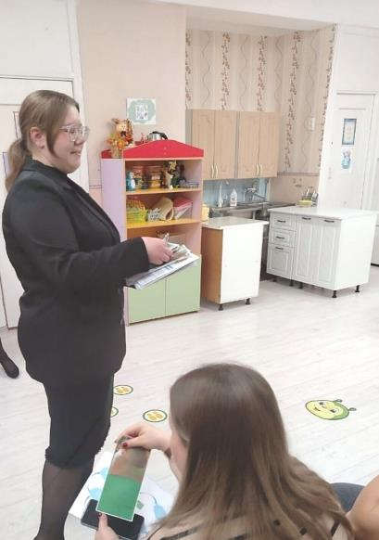
Родительское собрание

Slide 36
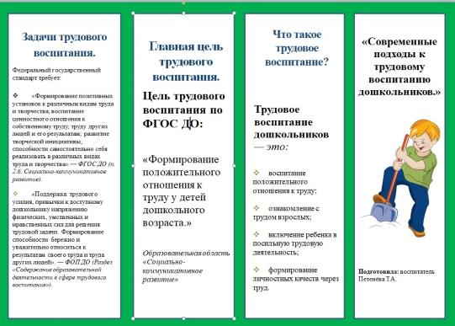
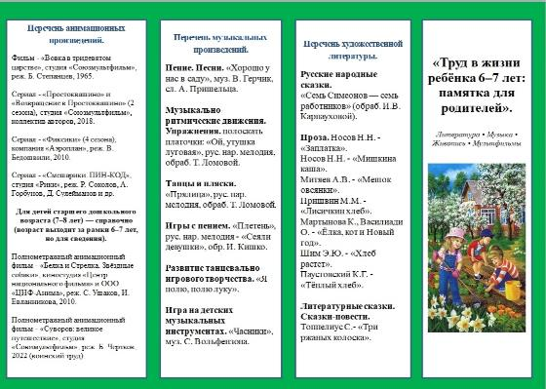

Slide 37
Анкета включала 10 вопросов, охватывающих следующие аспекты: понимание значимости трудового воспитания, частота привлечения ребёнка к домашнему труду, используемые методы поощрения, отношение к труду в детском саду, а также трудности, возникающие при организации трудовой деятельности дома. Анкетирование прошли 15 родителей. Каждый родитель отметил значимость трудового воспитания для дошкольников, о чём свидетельствуют результаты, представленные ниже.

Slide 38
Проведённое родительское собрание поспособствовало повышению педагогической компетентности родителей в вопросах трудового воспитания, установлению единых требований семьи и детского сада, а также созданию условий для переноса опыта коллективного взаимодействия, полученного детьми в ДОУ, в семейную среду.
Результаты анкетирования и обратной связи свидетельствуют о готовности родителей к сотрудничеству и необходимости дальнейшего просвещения по вопросам интеграции трудовой и коммуникативной деятельности детей.

Slide 39
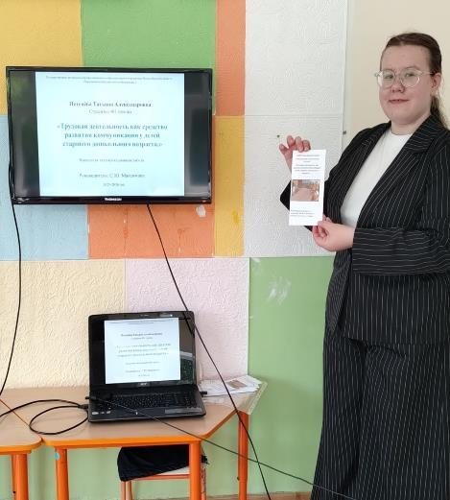
Выступление на методическом объединении педагогов дошкольного образования.

Slide 40
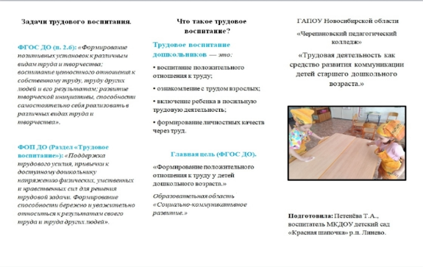
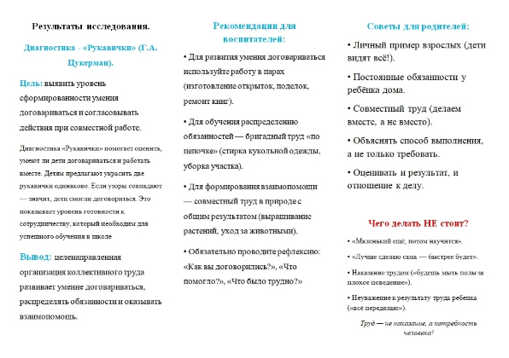

Slide 41
Контрольный этап.
Цель: выявить динамику развития уровня коммуникации у детей старшего дошкольного возраста.
Методика | Цель | Автор
«Рукавички» | Выявление уровня развития коммуникации у детей старшего дошкольного возраста. | Г.А. Цукерман

Slide 42
№ пары | Ф.И. дошкольников | Количество баллов | Уровень развития коммуникации у детей старшего дошкольного возраста
1. | Б. Эллина Д. Зарина | 3 3 | Высокий Высокий
2. | А. Ангелина Б. Степа | 3 2 | Высокий Средний
3. | К. Дима И. Родион | 2 2 | Средний Средний
4. | Б. Эмилия М. Женя | 3 1 | Высокий Низкий

Slide 43
Результаты диагностического исследования уровня развития коммуникации у детей старшего дошкольного возраста на контрольном этапе.

Slide 44
Сравнительные результаты диагностики уровня развития коммуникации у детей старшего дошкольного возраста на констатирующем и контрольном этапах работы.

Slide 45
Выводы по второй главе
Полученные результаты математической статистики подтвердили предположение, что целенаправленная организация коллективной и совместной трудовой деятельности положительно скажется на развитие коммуникации у детей старшего дошкольного возраста.
Этот метод организации труда способствует развитию умения договариваться, распределять обязанности и оказывать взаимопомощь. В результате проведённых занятий у детей формируется навык работы в паре и команде, умение слышать партнёра, согласовывать свои действия и совместно достигать общего результата.
Таким образом, использование целенаправленно организованной трудовой деятельности в ДОУ оказалось эффективным средством развития коммуникации у детей старшего дошкольного возраста.

Slide 46
Заключение
По окончании формирующего этапа была проведена повторная диагностика, в ходе которой была выявлена положительная динамика уровня развития коммуникации у детей старшего дошкольного возраста.
Дети стали более успешно договариваться в парах, распределять обязанности, оказывать взаимопомощь и совместно оценивать результат. В процессе выполнения трудовых заданий (изготовление открытки в парах, стирка кукольного белья по принципу «конвейера», уборка участка и изготовление пчёлок из бросового материала) дошкольники приобрели опыт реального, а не игрового взаимодействия, где общение возникало из объективной необходимости согласовать действия для достижения общего результата.
Следовательно, можно сделать вывод о том, что целенаправленная организация коллективной трудовой деятельности (парная работа, бригадный труд, совместный труд по принципу «конвейера»), интегрированной в режимные моменты и специально организованные занятия, способствует развитию коммуникации у детей старшего дошкольного возраста. Значит, гипотеза доказана.

Slide 47
Спасибо за внимание!

